Slide 1
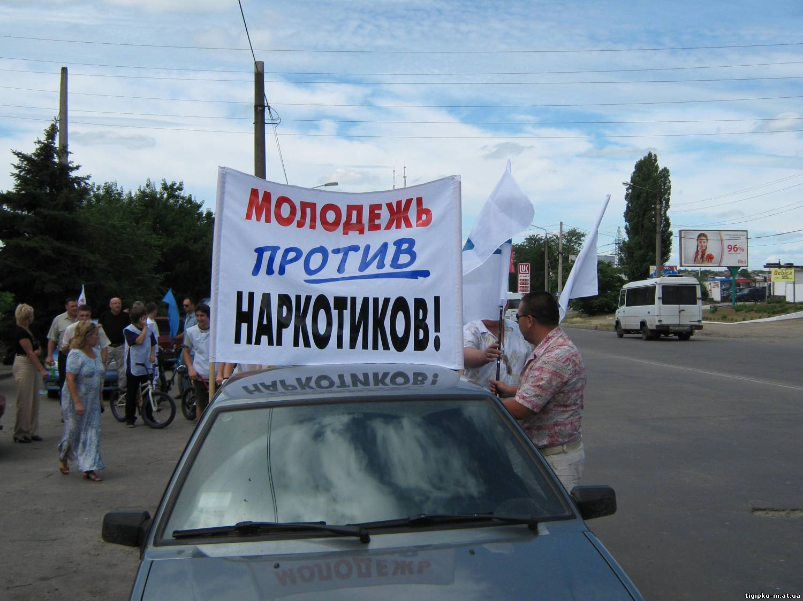
Как уберечь ребенка от наркотиков…
МБУ «Центр психолого-педагогической,
медицинской и социальной помощи»

Slide 2
Наркомания – что это?
Наркомания - Болезненное влечение или пристрастие к наркотическим веществам, употребляемым различными способами (глотание, вдыхание, внутривенная инъекция) с целью добиться одурманивающего состояния или снять боль.
Наркомания (от греч. narke – оцепенение и mania – безумие, восторженность);
в медицине - болезнь, характеризующаяся патологическим влечением к наркотикам, приводящим к тяжелым нарушениям функций организма;
в психологии – потребность употреблении какого-либо лекарственного средства или химических веществ для избежания дискомфорта, возникающего при прекращении употребления, т.е. зависимость от химических веществ;
в социологии – вид отклоняющегося поведения.

Slide 3
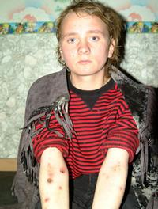
Наркомания, включает две формы зависимости:
Психическая зависимость – состояние организма, характеризующееся патологической потребностью в употреблении какого-либо лекарственного средства или химического вещества для избежания нарушений психики или дискомфорта, возникающих при прекращении употребления вещества, вызвавшего зависимость, но без соматических явлений абстиненции.
Физическая зависимость – состояние, характеризующееся развитием абстиненции при прекращении приема вызвавшего зависимость вещества или после введения его антагонистов.

Slide 4
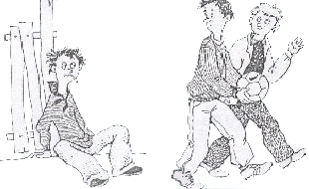
Причины, по которым дети начинают употреблять наркотики
- любопытство (благодаря известному высказыванию не очень умных людей: «Все надо попробовать!»);
- желание быть похожим на «крутого парня», на старшего авторитетного товарища, часто личный пример родителей и т. д.;
- желание быть «плохим» в ответ на постоянное давление со стороны родителей: «Делай так, будь хорошим». Это может быть и способом привлечения внимания;
- безделье, отсутствие каких-либо занятий либо обязанностей, в результате — эксперименты от скуки.

Slide 5
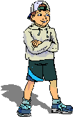
РОДИТЕЛИ! ЗАДУМАЙТЕСЬ:
ухоженный, вовремя накормленный, заботливо одетый ребенок может быть внутренне одиноким, психологически безнадзорным, поскольку до его настроения, переживаний, интересов никому нет дела.
мы так боимся, чтобы наши дети не наделали ошибок в жизни, что не замечаем, что, по сути дела, не даем им жить. Мы попираем и нарушаем их права, данные им от рождения, а потом удивляемся их инфантильности, несамостоятельности, тому, что страх жизни преобладает у них над страхом смерти.
ограничиваемый в своей активности ребенок не приобретает собственного жизненного опыта, не убеждается лично в том, какие действия разумны, а какие — нет; что можно делать, а чего следует избегать.

Slide 6
Несколько правил, позволяющих предотвратить потребление психоактивных веществ вашим ребенком

Slide 7
1. Общайтесь друг с другом
Общение — основная человеческая потребность, особенно для родителей и детей. Отсутствие общения с вами заставляет его обращаться к другим людям, которые могли бы с ним поговорить. Но кто они и что посоветуют Вашему ребенку?
Помните об этом, старайтесь быть инициатором откровенного, открытого общения со своим ребенком.

Slide 8
2. Выслушивайте друг друга
Умение слушать — основа эффективного общения, но делать это не так легко, как может показаться со стороны.
Умение слушать означает:
• быть внимательным к ребенку;
• выслушивать его точку зрения;
• уделять внимание взглядам и чувствам ребенка, не споря с ним;
не надо настаивать, чтобы ребенок выслушивал и принимал ваши представления о чем-либо.
Важно знать, чем именно занят ваш ребенок.

Slide 9
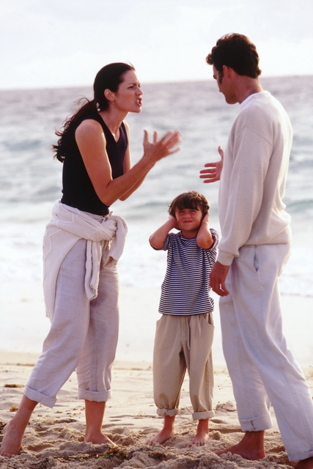
3. Ставьте себя на его место
Подростку часто кажется, что его проблемы никто и никогда не переживал. Было бы неплохо показать, что вы осознаете, насколько ему сложно. Договоритесь, что он может обратиться к вам в любой момент, когда ему это действительно необходимо.
Главное, чтобы ребенок чувствовал, что вам всегда интересно, что с ним происходит. Если Вам удастся стать своему ребенку другом, вы будете самым счастливым родителем!

Slide 10
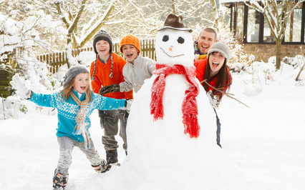
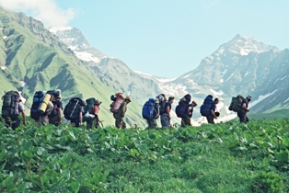
4. Проводите время вместе
Очень важно, когда родители умеют вместе заниматься спортом, музыкой, рисованием или иным способом устраивать с ребенком совместный досуг или вашу совместную деятельность. Это необязательно должно быть нечто особенное. Пусть это будет поход в кино, на стадион, на рыбалку, за грибами или просто совместный просмотр телевизионных передач.
Для ребенка важно иметь интересы, которые будут самым действенным средством защиты от табака, алкоголя и наркотиков. Поддерживая его увлечения, вы делаете очень важный шаг в предупреждении от их употребления.

Slide 11
5. Дружите с его друзьями
Очень часто ребенок впервые пробует ПАВ в кругу друзей. Порой друзья оказывают огромное влияние на поступки вашего ребенка. Он может испытывать очень сильное давление со стороны друзей и поддаваться чувству единения с толпой. Именно от окружения во многом зависит поведение детей, их отношение к старшим, к своим обязанностям, к школе и так далее.
Поэтому важно в этот период — постараться принять участие в организации досуга друзей своего ребенка, то есть их тоже привлечь к занятиям спортом либо творчеством, даже путем внесения денежной платы за таких ребят, если они из неблагополучных семей.
Таким образом, вы окажете помощь не только другим детям, но в первую очередь — своему ребенку.

Slide 12
6. Помните, что ваш ребенок уникален
Любой ребенок хочет чувствовать себя значимым, особенным и нужным. Вы можете помочь своему ребенку развить положительные качества и в дальнейшем опираться на них. Когда ребенок чувствует, что достиг чего-то, и вы радуетесь его достижениям, повышается уровень его самооценки. А это, в свою очередь, заставляет ребенка заниматься более полезными и важными делами, чем употребление наркотиков.
Представьте, что будет с вами, если 37 раз в сутки к вам будут обращаться в повелительном тоне, 42 раза — в увещевательном, 50 — в обвинительном?...
Ребенку нужен отдых от приказаний, распоряжений, уговоров, похвал, порицаний. Нужен отдых и от каких бы то ни было воздействий и обращений!
Нужно время от времени распоряжаться собой полностью — т. е. нужна своя доля свободы. Без неё — задохнется дух.

Slide 13
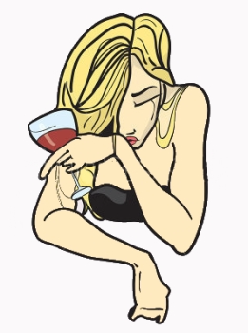
7. Подавайте пример
Алкоголь, табак и медицинские препараты используются многими людьми. Конечно, употребление любого из вышеуказанных веществ законно, но здесь очень важен родительский пример. Родительское пристрастие к алкоголю и декларируемый запрет на него для детей дает повод обвинить вас в неискренности, в "двойной морали".
Помните, что ваше употребление, так называемых, "разрешенных" психоактивных веществ открывает дверь детям и для "запрещенных". Несовершенные, мы не можем вырастить совершенных детей. Ну не можем, не можем, не бывает этого — и с вами не будет, если вы стремитесь к идеалу в ребенке, а не в себе!
вод
осо

Slide 14
«Выстраданные» советы бывших наркоманов
Если вы только подозреваете, что ваш ребенок употребляет наркотики, нужно с ним обязательно поговорить. Но разговор должен начинаться так: «Дорогой Петя! Я подозреваю, что ты употребляешь наркотики. И вот почему я так думаю...» А дальше вы перечисляете то, что у вас вызвало удивление и тревогу в поведении сына или дочери. Фраза: «Вот почему я так думаю» — обязательна, иначе вы можете спровоцировать на такой поступок своего ребенка, обвинив его категорически.
2. Если у вас нет сомнений, что ваш сын или дочь употребляют наркотики, не торопитесь обвинять своего ребенка! Это самая распространенная ошибка, которую допускают родители. Знайте: все начинается с детства.
Спросите себя:
много ли любви вы дали своему ребенку?
всегда ли поддерживали и понимали его?
Ответив себе на эти вопросы, вы откроете для себя истинную причину, из-за которой ваш сын или дочь потянулись к наркотикам.

Slide 15
3. Помните: ответственность за то, что произошло, вы теперь делите с ребенком поровну! Так не тратьте сейчас драгоценное время на скандалы и выяснение отношений, а начинайте действовать!
4. Кайф длится недолго, затем обязательно наступает расплата за этот кайф - потерянная жизнь. Другой цены просто не существует! Стоит спокойно объяснить, как человек, употребляющий наркотики, быстро теряет память, становится пешкой, слугой наркотика. Не лукавьте с вашим ребенком, согласитесь, что наркотик действительно дает кайф, который очень силен. Но расскажите, за счет чего это происходит.
5. Надо искать таких же родителей и объединяться. Не мучиться от того, что вы одни. Не прятать свое горе. Осознание того, что ваш ребенок наркоман, вызывает в вас шок и боль. Но ни в коем случае не разрешайте себе погрузиться в эти чувства. Чем дольше вы будете пребывать в депрессии, тем позже вы начнете помогать своему ребенку.
6. Следующий совет может показаться парадоксальным - отпустите своего сына (или дочь) на все четыре стороны. Наркоман никогда не перестанет употреблять наркотик, пока он не столкнется сам с проблемами и не задумается о том, что надо срочно спасать собственную жизнь. А многие родители, жены не дают наркоману столкнуться с реальными проблемами. Они обслуживают наркомана, делают за него все, лишь бы он был у них на глазах.

Slide 16
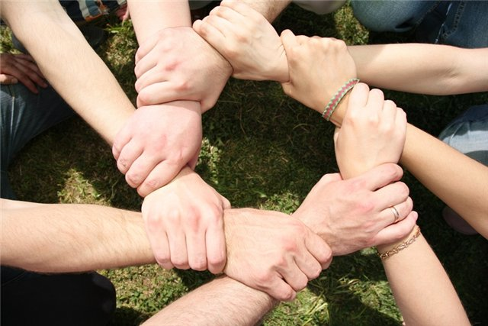
7. Прекратите опекать человека и сделайте его ответственным за свою жизнь. Конечно, выгнать из дома собственного ребенка - поступок очень непростой для любого родителя. Но это надо сделать! Не кидайтесь в крайности и не допекайте обвинениями. Перейдите на «контрактные» условия: ты хочешь употреблять наркотики - твое дело. Но я не дам тебе ни копейки. Я не буду ни доставать тебя из милиции, ни слать передачи в тюрьму. Главное: вы обязательно должны объяснить вашему наркоману, почему вы приняли такое решение.
8. Вытащить человека из наркомании только силами медиков невозможно! Знайте: теперь уже не только медики помогают наркоманам. Есть различные движения — не политические, внеконфессиональные, которые объединяют наркоманов, алкоголиков, родственников больных. Там принимают независимо от того, к какой церкви человек принадлежит, потому, что ему нужна помощь. Непременно разыщите подобную организацию! Там оказывают психотерапевтическую помощь. А без такой помощи выздоровление наркомана невозможно!

Slide 17
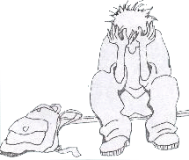
Советы родителям
Сегодня Вашему сыну или дочери могут предложить наркотики везде: на улице, дискотеке, спортивной секции, в школе. Наиболее часто в употребление наркотиков вовлекаются подростки 12-18 лет.
Часто родители узнают о том, что их ребенок принимает наркотики далеко не сразу. Чтобы не запустить этот процесс, постарайтесь внимательно относиться ко всем изменениям в поведении Вашего ребенка и в его распорядке дня.

Slide 18
Изменения могут быть следующими:
Подросток поздно ложится спать, поздно встает утром с постели;
Проводит больше времени вне дома;
Проявляет чрезмерную говорливость, повышенную активность;
Проявляет вялость, заторможенность, апатию;
Говорит несвязно, заговаривается;
Движения неуклюжие, порывистые;
Стал более скрытен;
Часто агрессивен;
Потерял интерес к учебе, прежним занятиям и друзьям;
Увеличил денежные расходы или стал вытаскивать деньги или ценные вещи из дома;
Проявляет частые перепады в настроении. Несоответствие настроения ситауции: равнодушие в споре или агрессия по пустякам;

Slide 19
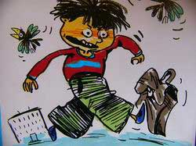
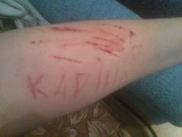
Совершает правонарушения;
Начал говорить шепотом или на непонятном Вам сленге со своими знакомыми по телефону или часто уединяются с ними в безлюдных местах;
Завел новых подозрительных друзей или старые друзья стали немного странными;
Наблюдаются изменения размеров зрачков: их увеличение или сужение независимо от освещения;
Появление в доме пузырьков, бутылочек, бумажных трубок, закопченных ложечек, капсул.
Наличие на теле синяков, следов инъекций, порезов. Следы инъекций могут быть на ладонях, голове, других частях тела;
Наличие шприцов, сушеной травы, непонятных таблеток, порошков, маленьких картинок, напоминающих марки.

Slide 20
Нельзя допускать
чтобы кто-либо из ближайшего окружения наркомана был заинтересован в его излечении более, нежели он сам. Особенно это относится к родителям.
Разговоры о наркотиках - единственное и любимое развлечение наркомана. Долгие разговоры с ним на эту тему могут даже доставить удовольствие другим собеседникам (например, если кто-то интересуется своеобразным жаргоном и фольклором наркотической субкультуры), но такие беседы не имеют лечебного значения и с этой точки зрения будут пустой тратой времени.
Наркоман часто пытается убедить нас, причем нередко весьма впечатляюще, что хочет заняться чем-то серьезным. И чем более мы радуемся его энтузиазму, тем более он чувствует себя так, словно уже осуществил свое намеренье, и обычно этим и ограничивается.
Помните! Наркоманы испытывают удовольствие, если им удается вернуть в свою среду того, кто пытался вырваться из их круга, поэтому полная смена окружения (например, переезд в другой город или местность) увеличивает шансы подростка на разрыв с группами наркоманов, а тем. самым с наркотиками

Slide 21
Что делать?
Не паниковать! Не считайте себя виноватыми! Не задабривайте! Не кричите, не запугивайте, не плачьте! Прячьте ценные вещи, не давайте много денег. Не помогайте наркозависимому решать его проблемы с долгами. Будьте как можно более спокойны и тверды.
Больше общайтесь с Вашим ребенком в спокойной, доброжелательной форме, не оскорбляя и не отталкивая его. Старайтесь его понять. Общение даст Вам больше реальности о нем и сложившейся ситуации, а Вашему сыну или дочери даст больше реальности о Ваших чувствах и целях относительно его(ее) и сложившейся ситуации.

Slide 22
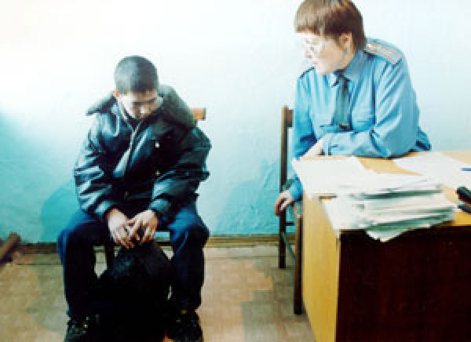
В общении старайтесь выяснить:
1) какие наркотики, в каком количестве и как давно он употребляет;
2) где и у кого он берет наркотики;
3) с кем принимает наркотики.

Slide 23
Если подросток пытается скрыть употребление наркотиков, спокойно и твердо скажите, что Вы его любите и доверяете ему, но, чтобы Вы были спокойны, он должен пройти экспертизу на наркотики или экспресс-тест. Наркологическую экспертизу можно сделать в любом наркологическом диспансере. Но сначала можно провести тест на наркотики в домашних условиях, купить тест можно в аптеке.
Если Вы не знаете, какой наркотик употребляет Ваш ребенок, то сначала можно сделать мульти-тест, который поможет выявить один из пяти наиболее используемых наркотиков: марихуану, морфин(героин), амфетамин, кокаин, метамфетамин.
Как проводить экспресс-тесты подробно написано в инструкциях к ним.

Slide 24
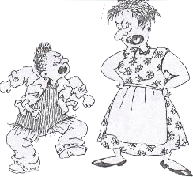
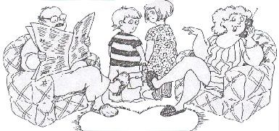
Когда человеку не подходит климат, он начинает болеть... Психологический климат в семье для ребенка еще важнее. Если такой климат становится непереносимым для ребенка, деваться ему некуда: не уедешь, родителей не сменишь... Хрупкая неустойчивая психика ребенка не выдерживает: он срывается в депрессию, уличную тусовку, алкоголь, наркотики.

Slide 25
Если ребенок далек от идеала и совсем не похож на Вас, БУДЬТЕ МУДРЫ: - когда скандал уже разгорелся, сумейте остановиться, заставьте себя замолчать — даже если Вы тысячу раз правы;
- опасайтесь! В состоянии аффекта ребенок крайне импульсивен. Та агрессия, которую он проявлял по отношению к Вам, обернется против него самого. Любой попавший под руку острый предмет, лекарство в Вашей аптечке — всё станет реально опасным, угрожающим его жизни;
- не кричите, не распускайтесь. Ведь ребенок действительно может подумать, ЧТО ВЫ ЕГО НЕНАВИДИТЕ. Он будет в отчаянии, а Вы, оглохнув от собственного крика, его крика о помощи не услышите.
- похвалите своего ребенка с утра, и как можно раньше, и как можно доходчивее, теплее! — не бойтесь и не скупитесь, даже если собственное настроение никуда... (кстати, это и средство его улучшить!) Ваше доброе слово, объятие, поцелуй, ласковый взгляд — подпитка душевная на весь долгий и трудный день, не забудьте!... И на ночь — не отпускайте во тьму без живого знака живой любви...

Slide 26
Информационные ресурсы
http://www.fskn.gov.ru/pages/main/parents_childrens/parents/4068/4120/index.shtml
www.narcomaniac.ru
http://www.fskn.gov.ru/pages/main/parents_childrens/parents/4069/5181/index.shtml
http://www.fskn.gov.ru/pages/main/parents_childrens/parents/4068/4122/index.shtml
www.moideti.com

Slide 27
ЗДОРОВЬЯ ВАМ!!!

